Slide 1
الدرس الأول: التصميم الجرافيكي
الوحدة الأولى:
تصميم الإتصال المرئي
أسماء ال موسى الثانوية الثامنة بخميس مشيط

Slide 2
الأهداف
تعريف مفهوم تصميم الاتصال المرئي 1
تفسير مصطلحات في تصميم الاتصال المرئي 2
التمييز بين أنواع تصميم الاتصالات المرئية الرقمية 3
أسماء ال موسى الثانوية الثامنة بخميس مشيط

Slide 3
لمــــــــــــحة
عند زيارتك لمتجر ، ما هو أكثر شيء يلفت نظرك ؟

Slide 4
وظائف و رواتب المصممين الجرافيكيين في السعودية

Slide 5
كلمات دلالية
إبداعية
ابتكارية

Slide 6
نشاط جماعي
باستخدام مصادر المعلومات المتوفرة أبحثي عن معاني المصطلحات التالية:
التصميم
التصميم الجرافيكي
تصميم الاتصال المرئي

Slide 7
مفهوم التصميم

Slide 8
مفهوم التصميم الجرافيكي

Slide 9
مفهوم تصميم الاتصال المرئي

Slide 10
التصميم الجرافيكي
عندما تحصل على إرشادات العلامة التجارية من قسم التسويق أو العميل، فهذا هو التصميم الجرافيكي.
عندما تقوم بقص الخلفية من صورة ما أو إزالتها، فهذا يعد تصميما جرافيكيا.
عندما تستخدم الأشكال لإنشاء أيقونات مخصصة، فهذا يعد تصميمًا جرافيكيا .

Slide 11
تصميم الاتصال المرئي
عندما تختار صورة بعناية لتمثل فكرة مهمة، فهذا هو تصميم الاتصال المرئي.
عندما تقوم بإنشاء سلسلة من الرسوم المتحركة لشرح عملية معقدة، فهذا هو تصميم الاتصال المرئي.
عندما تقوم بتصميم رسم تخطيطي لإظهار العلاقات بين المفاهيم المختلفة، فهذا هو تصميم الاتصال المرئي.

Slide 12
الفرق بين التصميم الجرافيكي و تصميم الاتصال المرئي
التصميم الجرافيكي
تصميم الاتصال المرئي

Slide 13
الفرق بين التصميم الجرافيكي و تصميم الاتصال المرئي
التصميم الجرافيكي
تصميم الاتصال المرئي

Slide 14
مصطلحات في تصميم الاتصال المرئي
جاذب للمشاهد، الوضوح
التصميم و التواصل
القدرة على إقناع العملاء و عرض التصاميم
الإبداع و التواصل
أن يجعل الرسائل المعقدة سهلة الفهم
التصميم الجرافيكي مقابل الاتصال المرئي
ثلاث عناصر أساسية للمهنة
لا ينبغي للجوانب الجمالية أن تؤثر على الغرض الأساسي لتصميم الاتصال المرئي
الإدراك و المعنى
الغرض الرئيسي من تصميم الاتصالات المرئية

Slide 15
مصطلحات في تصميم الاتصال المرئي
اللغة و الدلالة
لابد من مراعاة عدة معايير
جودة الحياة في البيئة
التأثير الإيجابي على جودة حياة الفرد
تخطيط الرسالة الاتصالية
يخطط المصمم للرسالة بعد الإجابة على عدة أسئلة
التصميم الثنائي مسطح له بعدين فقط بينما الثلاثي له ثلاث ابعاد
التصميم ثنائي الأبعاد و ثلاثي الأبعاد

Slide 16
عناصر أساسية لمهنة التصميم
التصميم
الأسلوب الإبداعي
التواصل
هدف التأثير
مكان نشر المحتوى
وسيط
عناصر أساسية للمهنة التصميم

Slide 17
اللغة و الدلالة
هل هناك علاقة جيدة بين الموضوع والعرض المرئي؟
هل هناك فكرة محددة؟
هل اللغة و البنية المرئية مناسبة للأشخاص المستهدفين؟
هل هناك تنظيم إدراكي جيد؟
هل الحروف و الأشكال قابلة للقراءة؟

Slide 18
اللغة و الدلالة
هل المواد و التقنيات المستخدمة مناسبة؟
هل المعلومات التي تم جمعها كافية؟
عودة

Slide 19
تخطيط الرسالة الاتصالية
ما الغرض من الرسالة؟
ما الرسائل الضمنية و أقلها أو أكثرها أهمية؟
ما مضمون الرسالة؟
من المجموعة المستهدفة؟
ما أصل الرسالة؟

Slide 20
تخطيط الرسالة الاتصالية
هل العملاء جدد ؟
ما الوسائط التي يجب استخدامها؟
ما الميزانية التقديرية؟
على ماذا ستحتوي لوحة الإلهام؟
في أي السياقات ستصدر الرسالة؟

Slide 21
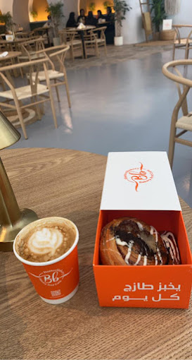
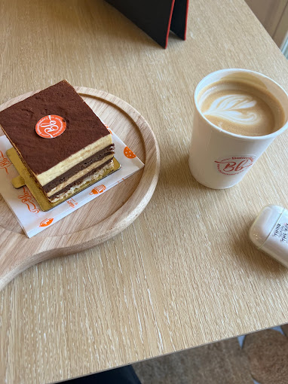
تصميم مقهى Butter Bakery
 | B2B | SUPPLY CHAIN | ROI | E-COMMERCE
Q1 | 4.5 | 2.3 | 1.7 | 5.0
Q2 | 3.2 | 5.1 | 4.4 | 3.0
Q3 | 2.1 | 1.7 | 2.5 | 2.8
Q4 | 4.5 | 2.2 | 1.7 | 7.0

Slide 22
الخلاصة: الهدف من تصميم الاتصال المرئي هو إنشاء صور بصرية فعالة في نقل الرسالة و يسهل على المستقبل فهمها
أسماء ال موسى الثانوية الثامنة

Slide 23
أنواع تصميم الاتصالات المرئية الرقمية
تصميم الهويات البصرية
تصميم الإعلان
تصميم المنشورات
تصميم واجهات المواقع والتطبيقات
تصميم رسوم الشخصيات
تصميم التغليف و التعبئة
أسماء ال موسى الثانوية الثامنة

Slide 24
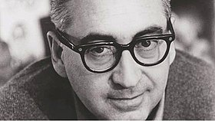
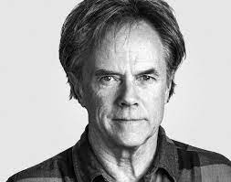
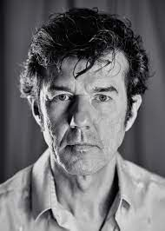
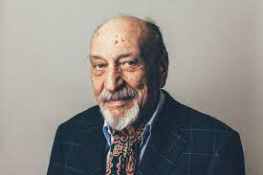
أشهر المصممين في الجرافيك
ساول باس
ديفيد كارسون
ستيفان ساغمستر
ميلتون كلاسير
chief executive officer
chief operations officer
vp marketing
أسماء ال موسى الثانوية الثامنة

Slide 25
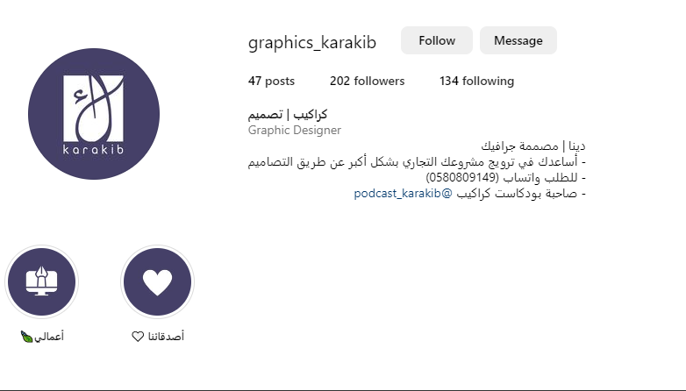
مصممة جرافيك من مدرستي
دينا عطية الغامدي
https://www.instagram.com/graphics_karakib/?igshid=MzRlODBiNWFlZA%3D%3D

Slide 26
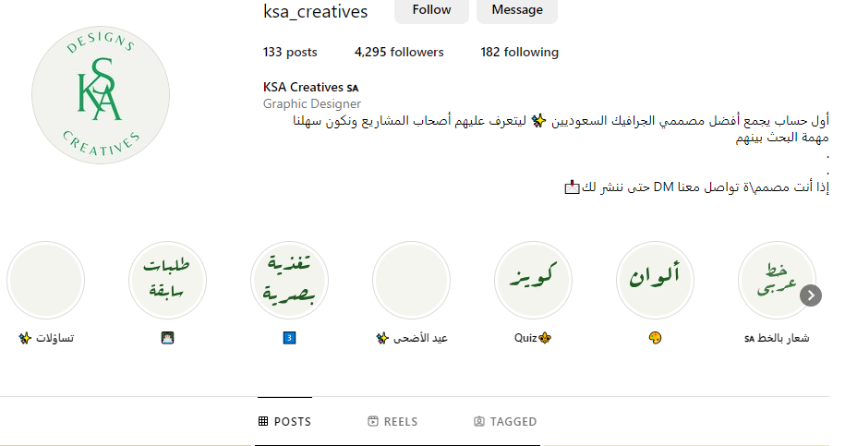
مصممين جرافيك سعوديين
https://www.instagram.com/ksa_creatives/?igshid=MzRlODBiNWFlZA%3D%3D

Slide 27
تقويم ختامي
https://wordwall.net/resource/59563485
أسماء ال موسى الثانوية الثامنة

Slide 28
انتهى الدرس شكرا لكن على حسن تفاعلكن
أسماء ال موسى

